Slide 1
Жалпақ құрттар типі
Биология
7 сынып

Slide 2
Жалпақ құрттардың 25000 түрі белгілі.
Еркін өмір сүретіндері жыртқыштар, ал паразиттер асты ауыз сорғышымен сорып алады немесе осмос арқылы асты бүкіл денесімен сіңіреді. Денесі екі жақты симметриялы. Дене қуысы жоқ. Сыртын 1 қабатты эпителий қаптап жатады. Барлығы 7 класы белгілі

Slide 3
Кірпікшелі құрттар класы
Осы класқа жататын ақ сұлама арықтарда, су қоймаларында өмір сүретін түнгі жыртқыш. Денесінің бас жағында екі көзшесі бар. Кішкентай шаян тектестермен, құрттармен, ірі жануарлардың қалдықтарымен қоректенеді.
Жыныссыз жолмен де көбее алады. Денесі екіге бөлінеді де, әрқайсысы регенерация жолымен екі ағзаға айналады.

Slide 4
СОРҒЫШ ҚҰРТТАР класы
Сорғыш құрттар класында құрттардың 4000 түрі бар. Дене тұрқы бірнеше мм-ден 1,5 м дейін жетеді. Сыртқы жабыны кірпікшесіз. Бекіну мүшелері- 2 сорғышы, оның бірі ауыз маңында, екіншісі құрсағында болады. Ұзақ уақыт бойы адамдар олардың екі аузы болады деген жаңсақ пікірде болды.
Сыртқы жабынының қалың болуы оларды йесінің асқазан сөлінің әсерінен қорытылып кетуден сақтайды.

Slide 5
Таспа құрттар класы
Таспа құрттар класы. 3000 түрі белгілі. Ұзындығы бірнеше мм-ден 30 метрге дейін барады. Денесі бас (сколекс), мойын және жекелеген бөліктерден тұрады. Бөліктердің саны 2-3-тен бірнеше мыңға дейін барады. Мысалы эхинококтың 2-3 қана бөлігі болады. Цепендерде олардың саны мыңнан асады. Басында бекінуге арналған ілмектері не хитин сорғыштары болады. Көбінесе аш ішекте өмір сүргендіктен ас қорыту жүйесі болмайды. Гермафродиттер. Жылына 600 млн жұмыртқа салады. Кейбіреулері 20 жылға дейін өмір сүреді

Slide 6
Сиыр цепені денесінің бір бөлігі. Пісіп жетілген бөлік денеден үзіліп түседі де сыртқа шығарылады. Бөлік бірнеше сағатқа дейін өмір сүруге қабілетті. Және осы уақытта ол бөліктің қозғалуға да қабілеті болады.

Slide 7
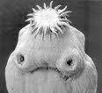
Шошқа цепенінің басы (сколекс). Ішекке бекінуге қажетті ілмешектері анық көрінеді.

Slide 8
Бауыр сорғыштың көбеюі

Slide 9
Эхинококпен зақымданған бауыр
Дене тұрқы 3-5 мм, бас пен 3-4 бөліктен тұрады.. Басында 4 сорғышы , 35-40 ілмешектері болады. Негізгі йесі қасқыр немесе ит. Аралық йесі үй жануарлары немесе адам болу мүмкін. Бауырды, өкпені, бүйректі, кейде миды зақымдайды.

Slide 10
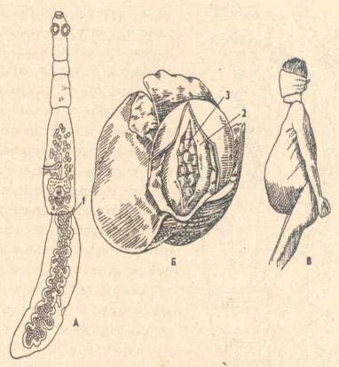
Зақымданған бауыр бірнеше есе ұлғаяды. УДЗ, рентген арқылы анықталады. Тек ота жасау арқылы емделеді.

Slide 11
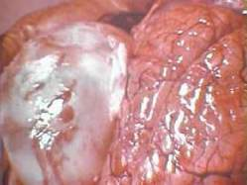
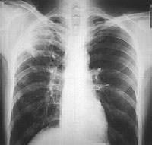
Мидың, бүйректің, өкпенің эхинококпен зақымдануы

